Slide 1

Název projektu: Moderní škola
Registrační číslo projektu: CZ.1.07/1.4.00/21.2511
Škola: Základní škola, Česká Lípa, Školní 2520, příspěvková organizace
Číslo klíčové aktivity: III/2
Sada: VY_32_INOVACE_ NJŠM1/5
Druh učebního materiálu: prezentace
Cílová skupina: žáci 2. stupně základní školy
Typická věková skupina: 10 až 15
Předmět: německý jazyk
Ročník: 6. – 9.
Anotace: Žáci vyjadřují proč kdo co nosí, dělá či má na sobě
Klíčová slova: němčina, oblékání, vedlejší věty
Speciální vzdělávací potřeby: žádné
Datum: prosinec 2011
Autor: Šárka Mášková

Slide 2
Nebensätze mit „weil“

Slide 3

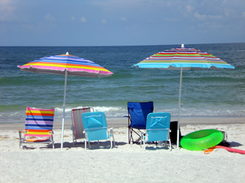
Klara zieht ein Top an. Es ist warm.
Klara zieht ein Top an, weil es warm ist.

Slide 4
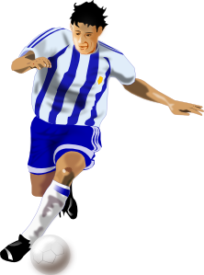
Thomas hat einen Trainingsanzug an.
Er spielt Fußball.
Thomas hat einen Trainingsanzug an, weil er Fußball spielt.

Slide 5

Ich habe viele Taschen mit.
Ich gehe einkaufen.
Ich habe viele Taschen mit, weil ich einkaufen gehe.

Slide 6


Hans trägt einen Rucksack. Er wandert.
Hans trägt einen Rucksack, weil er wandert.

Slide 7


Der Teddy nimmt einen Regenschirm mit.
Es regnet.
Der Teddy ….... …… …..……..… ….., …… ….. ………. .

Slide 8


Herr Adams trägt eine Tasche.
Er geht zur Arbeit.
Herr Adams ……… …… ………, …. …. … …. ……… ……… .

Slide 9
Zdroje obrázků: www.clker.com
Autorem materiálu a všech jeho částí, není-li uvedeno jinak, je Šárka Mášková.

